Slide 1
Зимние олимпийские игры
Инструктор по физической культуре
Елисеева Ирина Гадынановна

Slide 2
Очень Важным и ярким событием для каждого спортсмена является участие в олимпийских играх.

Slide 3
Летние и зимние олимпийские игры проводятся раз в четыре года.

Slide 4
Символом олимпийских игр являются пять разноцветных колец. Пять колец – это пять континентов: Европа, Африка, Америка, Азия, Австралия. А переплетение колец обозначает их дружбу и встречу спортсменов со всего мира на олимпийских Играх.

Slide 5
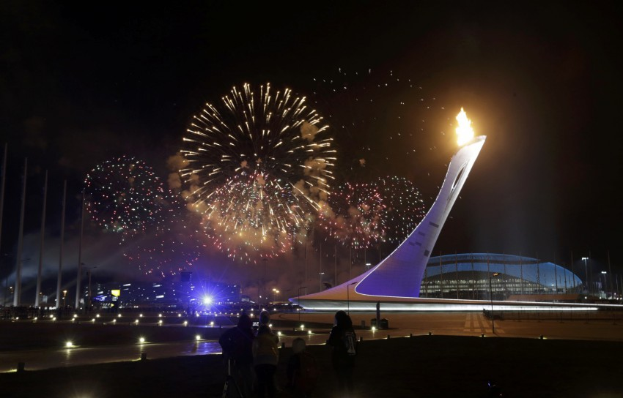
Огонь так же является символом олимпийских игр.
В Древней Греции огонь зажигали от лучей солнца, как знак почтения к богам и героям олимпийских игр.
В наши дни огонь так же зажигают в Греции, факелы с огнём спортсмены несут к месту проведения олимпиады, бережно передавая его друг другу.
Зажжение огня на главном стадионе, означает начало Игр.
Олимпийский огонь символизирует чистоту, честность борьбы за победу, а также мир и дружбу!

Slide 6
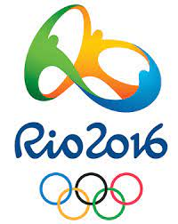
Каждая страна, в которой проходит олимпиада, создаёт свою эмблему. Это яркая, запоминающаяся картинка, на которой олимпийские кольца изображены с другими символами данной страны. Например: снежинки, природа, национальные узоры, достопримечательности или традиции.

Slide 7
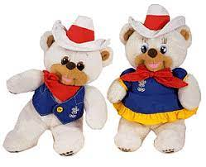
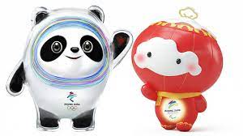
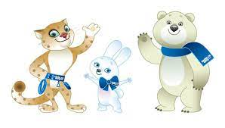
Непременным спутником олимпийских игр является талисман. Это может быть человечек, животное или сказочное существо, которое будет приносить удачу спортсменам и болельщикам!
Человечек Шусс Франция 1968
Гном Маджик Франция 1992
Хайди и Хоуди Канада 1988
Неве и Глиц Италия 2006
Дунь Дунь и Сюэ Жун Жун Китай 2022
Барс, Зайка и Медведь Россия 2014

Slide 8
Так же перед началом соревнований спортсмены произносят клятву: «От имени всех спортсменов я обещаю, что мы будем участвовать в этих Олимпийских играх, уважая и соблюдая правила, по которым они проводятся, в истинно спортивном духе, во славу спорта и во имя чести своих команд»
Девиз олимпийских игр:
Быстрее
Выше
Сильнее
отражает цель спортсменов всего мира.

Slide 9
Зимние олимпийские виды спорта

Slide 10
Ребята, вы запомнили названия зимних олимпийских видов спорта? Назовите их!

Slide 11
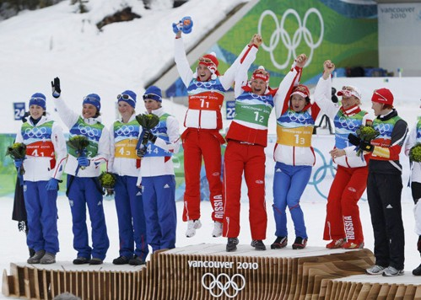
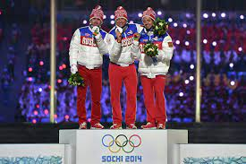
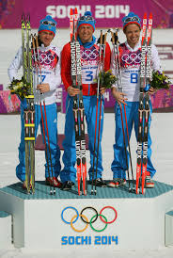
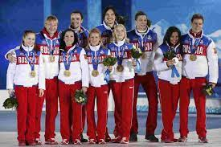
золотая, серебряная, бронзовая медаль – это Высшая награда за спортивные достижения в соревнованиях на Олимпийских играх! к Этой победе спортсмены идут долгие годы! это тяжёлый труд! Только лучшие из лучших могут представлять свою страну на олимпийских играх!

